Slide 1
Od pećine do samoodržive pametne kuće
Ivana Mažar Marušić, prof.
mr.sc. Renata Bradvica, prof.

Slide 2
Od pećine do samoodržive pametne kuće
Tip projekta: edukativno – istraživački
Vremenski okvir: četiri godine (2017., 2018., 2019. i 2020.)
Razred: početak rada u petom razredu
Realizatori projekta: Ivana Mažar Marušić, Draženka Kovačević, Darko Tufekčić, Damira Nujić, Lidija Miletić, Marina Žulj, Drenka Mayer i Renata Bradvica
Provedba projekta odvija se u okviru četiri nastavne godine

Slide 3
Od pećine do samoodržive pametne kuće
Plan rada
l. Faza
Posjet Gradskom muzeju Vukovar
Posjet Muzeju vučedolske kulture (težište postaviti na nastambama)
ll. Faza
Skiciranje uz poticaj izložaka iz vremena vučedolske kulture
lll. Faza
Upoznavanje materijala i alata
IV. Faza
Praktičan rad (izrada pećine, sojenice i kolibe) 5. razred
Fotografiranje uradaka, postavljanje izložbe
Evaluacija i analiza rada

Slide 4
Od pećine do samoodržive pametne kuće
V. Faza
Praktičan rad (izrada moderne nastambe, kostur zgrade) 6. razred
Fotografiranje uradaka, postavljanje izložbe
Evaluacija i analiza rada
VI. Faza
Praktičan rad (izrada sustava za odvodnju oborinskih voda, uređenje okućnice, izrada metalnih ograda, zaštita metalnih površina nano premazima)
Fotografiranje uradaka, postavljanje izložbe
Evaluacija i analiza rada

Slide 5
Od pećine do samoodržive pametne kuće
VII. Faza
Praktičan rad (izrada i postavljanje rasvjete unutar i izvan kuće, postavljanje solarnih panela, nanošenje nano premaza na fasadu, programiranje Arduina za upravljanje rasvjetom i oborinskim vodama)
Fotografiranje uradaka
Postavljanje izložbe
Evaluacija i analiza rada

Slide 6
Od pećine do samoodržive pametne kuće
Ciljevi projekta
Obrazovni: otkriti prednosti i nedostatke pri uporabi različitih vrsta materijala za gradnju i održavanje, razumijevanje i primjena novih materijala u odnosu na materijale koji su se koristili kroz povijest, razumijevanje potrebe za uporabu obnovljivih izvora energije i primjenu materijala koje je moguće nakon njegova isteka roka reciklirati i ponovno koristiti, samoodrživi razvoj, racionalno korištenje materijala kroz pravilna mjerenja.
Odgojni: promicati odnos prema zavičaju, razvijanje svijesti o zaštiti okoliša i korištenju obnovljivih izvora energije
Konačni: stjecanjem novih vještina omogućiti razumijevanje vizualnog jezika, tehnike te nove socijalizirajuće i ekološke sadržaje, razvijati divergentno mišljenje i primjenu novih tehnoloških i tehničkih spoznaja

Slide 7
Od pećine do samoodržive pametne kuće
Metode rada: izlaganje, vizualizacija zadatka, razgovor, demonstracija
Oblici rada: frontalni, rad u parovima
Sredstva za rad: ukočeno drvo (različiti profili i vrste), letvice, pjena, mahovina, lim, lemilica, kombinirana kliješta, kliješta, škare za lim, nano premazi za zaštitu metalnih površina
Mjesto izvođenja: Muzej (vizualizacija zadatka), učionica (praktičan rad)

Slide 8
Od pećine do samoodržive pametne kuće
Korelacija s Matematikom:
Uređenje nekog prostora uz razumnu potrošnju novca za materijal koji nam je potreban.
To znači da moramo kupiti ni premalo ni previše materijala za uređenje.
Želimo li popločiti terasu određene površine pločicama, moramo znati izračunati površinu terase i površinu pločica.

Slide 9
Od pećine do samoodržive pametne kuće
Matematika, ishodi
MAT OŠ D.5.2. Odabire i preračunava odgovarajuće mjerne jedinice.
MAT OŠ D.5.3. Primjenjuje računanje s novcem.
MAT OŠ D.5.4. Računa i primjenjuje opseg i površinu geometrijskih likova.
MAT OŠ D.5.5. Računa i primjenjuje volumen kocke i kvadra.
MAT OŠ E.5.1. Barata podacima prikazanim na različite načine.
MAT OŠ C.6.3. Konstruira četverokute, analizira njihova svojstva i odnose.
MAT OŠ D.6.1. Odabire i preračunava odgovarajuće mjerne jedinice.
MAT OŠ D.6.2. Računa i primjenjuje opseg i površinu trokuta i četverokuta te mjeru kuta.
MAT OŠ D.7.3. Odabire strategije za računanje opsega i površine mnogokuta.
MAT OŠ D.7.5. Odabire i preračunava odgovarajuće mjerne jedinice.

Slide 10
Od pećine do samoodržive pametne kuće
Korelacija s Kemijom:
Završni zaštitni premazi i njihova učinkovitost, nano premazi (odbijanje čestica vode)
Nano površina sastoji se od nano čestica s komponentama koje se povezuju s površinom i drugim komponentama dajući željeni učinak.
Navedena organizacija čestica daje staklasti sloj koji s površinom čine homogenu vezu pružajući izuzetnu trajnost.
Upravo tu trajnost i hidroizolaciju na površini čini nano premaz.

Slide 11
Od pećine do samoodržive pametne kuće
Kemija, ishodi
KEM OŠ A.7.3. Kritički razmatra upotrebu tvari i njihov utjecaj na čovjekovo zdravlje i okoliš.
KEM OŠ B.7.1. Analizira fizikalne i kemijske promjene.
KEM OŠ D.7.1. Povezuje rezultate i zaključke istraživanja s konceptualnim spoznajama.
KEM OŠ D.7.2. Primjenjuje matematička znanja i vještine.
KEM OŠ A.8.2. Povezuje građu tvari s njihovim svojstvima.
KEM OŠ A.8.3. Kritički razmatra upotrebu tvari i njihov utjecaj na čovjekovo zdravlje i okoliš.
KEM OŠ C.8.2. Procjenjuje učinkovitost i utjecaj različitih izvora energije na okoliš.
KEM OŠ D.8.1. Povezuje rezultate i zaključke istraživanja s konceptualnim spoznajama.
KEM OŠ D.8.2. Primjenjuje matematička znanja i vještine.
KEM OŠ D.8.3. Uočava zakonitosti uopćavanjem podataka prikazanih tekstom, crtežom, modelima, tablicama i grafovima.

Slide 12
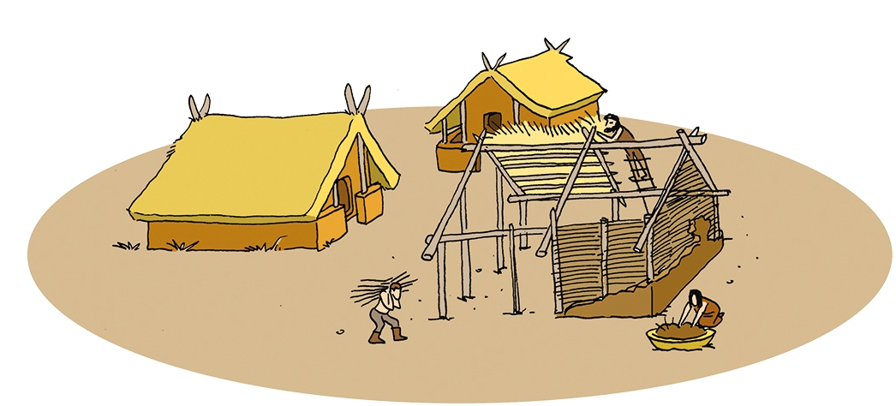
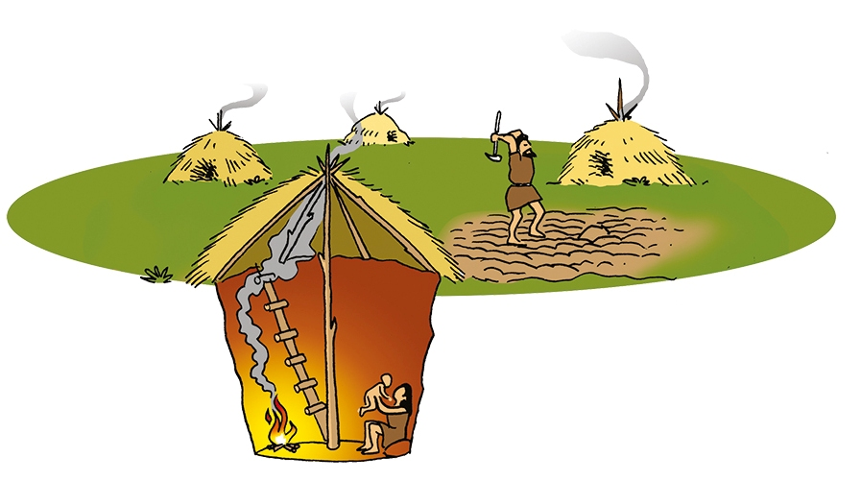
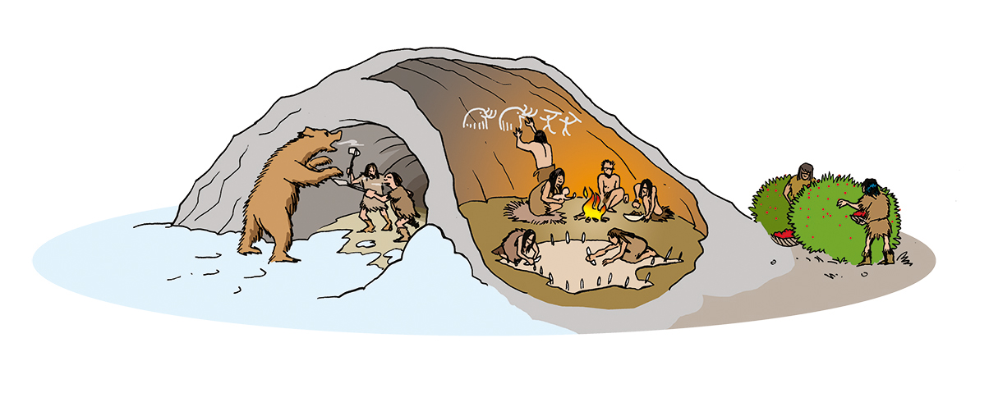
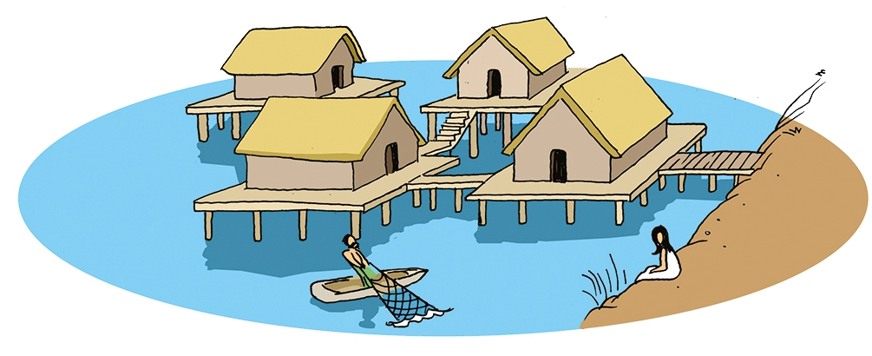
Od pećine do samoodržive pametne kuće
Korelacija s Povijesti:
Razvoj građevina kroz povijest

Slide 13
Od pećine do samoodržive pametne kuće
Povijest, ishodi
POV OŠ A.5.1. Učenik objašnjava dinamiku i promjene u pojedinim društvima u prapovijesti i starome vijeku.
POV OŠ B.5.1. Učenik objašnjava gospodarsku aktivnost pojedinih zajednica i njihovu važnost za razvoj društva u prapovijesti i starome vijeku.
POV OŠ C.5.1. Učenik obrazlaže važnost širenja izuma i tehnologije u prapovijesti i starome vijeku.
POV OŠ A.6.1. Učenik objašnjava dinamiku i promjene u pojedinim društvima u srednjem i ranom novom vijeku.
POV OŠ C.6.1. Učenik objašnjava utjecaj znanosti, izuma i tehnologije na razvoj društva u srednjem i ranom novom vijeku.
POV OŠ C.7.1. Učenik analizira važnost širenja izuma i tehnologija od 18. stoljeća do početka 20. stoljeća.
POV OŠ E.7.1. Učenik analizira ideje, ideologije i umjetničke dosege od 18. stoljeća do početka 20. stoljeća.

Slide 14
Od pećine do samoodržive pametne kuće
Korelacija s Geografijom:
Građevine i njihova specifičnost u odnosu na klimu, reljef i tlo
prirodno bogatstvo mjesta na kojemu se gradi
kroz povijest je na odabir materijala za gradnju prvenstveno utjecala dostupnost i raspoloživost materijala, čime je određeno mjesto bogato, taj će materijal imati prednost pri gradnji
najvažnije sirovine za gradnju kuća u Hrvatskoj bile su kamen i drvo
u Nizinskoj Hrvatskoj prednjačile su drvene kuće zahvaljujući velikom bogatstvu šuma
u primorskome su dijelu kamene kuće bile većinske
u Hrvatskoj su za gradnju važna i bogata ležišta nemetala (šljunak, pijesak, cementni lapor). U kamenolomima se vade granit, pješčenjak, vapnenac (brački kamen).

Slide 15
Od pećine do samoodržive pametne kuće
Geografija, ishodi
GEO OŠ B.5.1.Učenik analizira prostorne organizacije i procese istraživačkim radom, uporabom geografske karte i IKT-a.
GEO OŠ B.C.5.5. Učenik uspoređuje reljefna obilježja panonskoga i dinarskoga prostora Hrvatske te ih vrednuje kao životni prostor.
GEO OŠ B.A.6.4. Učenik razlikuje ruralna i urbana naselja, prepoznaje funkcije i njihov prostorni raspored te objašnjava hijerarhiju gradskih naselja na primjeru Hrvatske.
GEO OŠ C.6.3. Učenik objašnjava međuovisnost klime, tla i živoga svijeta te utjecaj čovjeka na promjenu bioraznolikosti na primjerima iz zavičaja i Hrvatske.
GEO OŠ C.6.4. Učenik navodi i opisuje prirodna bogatstva, sirovine i izvore energije, navodi vrste onečišćenja i mjere zaštite te objašnjava važnost selektiranja otpada.
GEO OŠ A.B.7.6. Učenik analizira specifične uvjete života u velikim prirodnim regijama Srednje Europe te objašnjava utjecaj povijesnih zbivanja na različit stupanj gospodarskoga razvoja pojedinih država.
GEO OŠ A.B.7.7. Učenik analizira utjecaj prirodno-geografskih i društveno-geografskih posebnosti na oblikovanje mediteranskoga kulturno-civilizacijskog kruga te njegov utjecaj na Hrvatsku i svijet.

Slide 16
Od pećine do samoodržive pametne kuće
Korelacija s Likovnom kulturom:
Estetska uređenja i boje građevina
boje su dobivale određeni značaj prema geografskim područjima, sjeverni narodi davali su prednost sivim i hladnijim bojama, dok su južnjaci koristili tople boje i boje zemlje
u graditeljstvu je primjetna ovisnost između prostora, materijala i boja
crvene kuće u Švedskoj rađene su od drveta, bojane crvenom bojom zbog blizine rudnika bakra i postojanosti boje
kuće otoka Burana, živopisno bojane da bi moreplovci iz daljine vidjeli svoj dom
bijele kuće u Grčkoj , bijela boja s plavim prozorima kao kontrast vulkanskom masivu, a i zbog refleksije Sunca
žute kuće, Dvorac Eltz, žuta boja simbol moći i bogatstva

Slide 17
Od pećine do samoodržive pametne kuće
Likovna kultura, ishodi
OŠ LK A.5.1. Učenik istražuje i interpretira različite sadržaje oblikujući ideje koje izražava služeći se likovnim i vizualnim jezikom.
OŠ LK A.5.2. Učenik demonstrira fine motoričke vještine uporabom i variranjem različitih likovnih materijala i postupaka u vlastitome likovnom izražavanju.
OŠ LK A.5.3. Učenik u vlastitome radu koristi tehničke i izražajne mogućnosti novomedijskih tehnologija.
OŠ LK B.5.2. Učenik opisuje i uspoređuje svoj likovni ili vizualni rad i radove drugih učenika te ukazuje na zanimljiva rješenja ili moguća poboljšanja.
OŠ LK A.6.3. Učenik u vlastitome izražavanju koristi tehničke i izražajne mogućnosti novomedijskih tehnologija.
OŠ LK B.6.2. Učenik opisuje stvaralački proces, opisuje i uspoređuje svoj likovni ili vizualni rad i radove drugih učenika te ukazuje na zanimljiva rješenja ili moguća poboljšanja.
OŠ LK C.7.1. Učenik analizira i u likovnom i vizualnom uratku ispituje utjecaj vizualnih komunikacija i prostornoga oblikovanja okoline na vlastiti život.

Slide 18
Od pećine do samoodržive pametne kuće
Korelacija s Informatikom:
programiranje Arduina
izrada hodograma aktivnosti
umne mape

Slide 19
Od pećine do samoodržive pametne kuće
Informatika, ishodi
C.5.2 koristi se mogućnostima sustava za pohranjivanje i organizaciju datoteka
C.5.3 osmišljava plan izrade digitalnog rada, izrađuje ga, pohranjuje u mapu digitalnih radova (e-portfolio) i vrednuje ga
C.5.4 upotrebljava multimedijske programe za ostvarivanje složenijih ideja u komunikacijskome ili suradničkome okruženju.
C.6.1 izrađuje, objavljuje te predstavlja digitalne sadržaje s pomoću nekoga online i/ili offline programa pri čemu poštuje uvjete korištenja programom te postavke privatnosti
C.6.2 koristi se online pohranom podataka i primjerenim programima kao potporom u učenju i istraživanju te suradnji
C.6.3 surađuje s drugim učenicima u stvaranju online sadržaja.
A.7.3 prikuplja i unosi podatke kojima se analizira neki problem s pomoću odgovarajućega programa, otkriva odnos među podatcima koristeći se različitim alatima programa te mogućnostima prikazivanja podataka

Slide 20
Od pećine do samoodržive pametne kuće
Korelacija s Hrvatskim jezikom:
komunikacijske vještine
prezentiranje tehničkih tvorevina

Slide 21
Od pećine do samoodržive pametne kuće
Hrvatski jezik, ishodi
OŠ HJ A.5.1. Učenik govori i razgovara u skladu s interesima, potrebama i iskustvom.
OŠ HJ B.5.4. Učenik se stvaralački izražava prema vlastitome interesu potaknut različitim iskustvima i doživljajima
OŠ HJ A.6.4. Učenik piše opisne tekstove prema planu pisanja.
OŠ HJ C.6.1. Učenik uspoređuje različito predstavljanje istih medijskih sadržaja i njihov utjecaj na razvoj mišljenja i stavova.
OŠ HJ A.7.1. Učenik govori prema planu i razgovara primjenjujući vještine razgovora u skupini.
OŠ HJ A.7.5. Učenik oblikuje tekst i primjenjuje znanja o sintaktičkom ustrojstvu rečenice na oglednim i čestim primjerima.

Slide 22
Od pećine do samoodržive pametne kuće
Tehnička kultura, ishodi
TK OŠ A. 5. 1. Učenik crta tehničke crteže priborom za tehničko crtanje od jednostavnih geometrijskih likova do pravokutnih projekcija geometrijskih tijela i tehničkih tvorevina sastavljenih od više geometrijskih tijela primjenjujući norme tehničkoga crtanja.
TK OŠ A. 5. 2. Učenik primjenjuje osnovnu tehničku dokumentaciju pri izradi tehničke tvorevine i piše izvješće o radu.
TK OŠ B. 5. 1. Učenik ispituje i opisuje svojstva drva i drugih materijala.
TK OŠ B. 5. 2. Učenik izrađuje tehničku tvorevinu prema tehničkoj dokumentaciji koristeći se alatom i priborom.
TK OŠ A. 6. 1. Učenik crta tehničke crteže tvorevine iz svakodnevnoga života primjenjujući norme tehničkoga crtanja.
TK OŠ A. 6. 2. Učenik primjenjuje norme crtanja u graditeljstvu.
TK OŠ A. 6. 3. Učenik izrađuje tehničku dokumentaciju uporabnoga predmeta kojemu je osmislio oblik.
TK OŠ B. 6. 2. Učenik objašnjava svojstva graditeljskih materijala na maketi objekta.
TK OŠ B. 7. 1. Učenik primjenjuje znanja i vještine usvojena iz područja metalurgije pri izboru i izradi uporabnoga predmeta od metala i drugih materijala.
TK OŠ C. 7. 2. Učenik planira smanjenje troškova energije u kućanstvu.

Slide 23
Od pećine do samoodržive pametne kuće

Slide 24
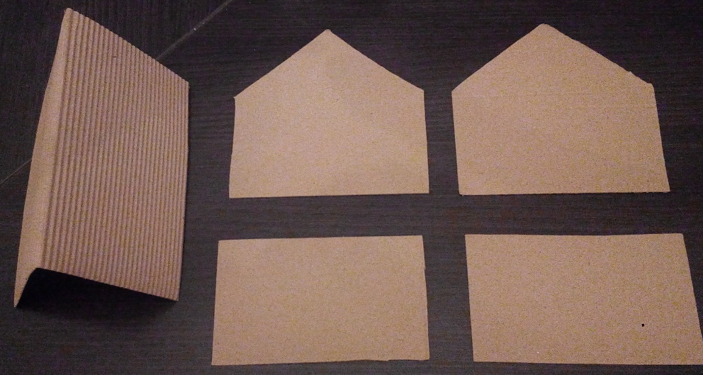
Od pećine do samoodržive pametne kuće

Slide 25
Od pećine do samoodržive pametne kuće

Slide 26
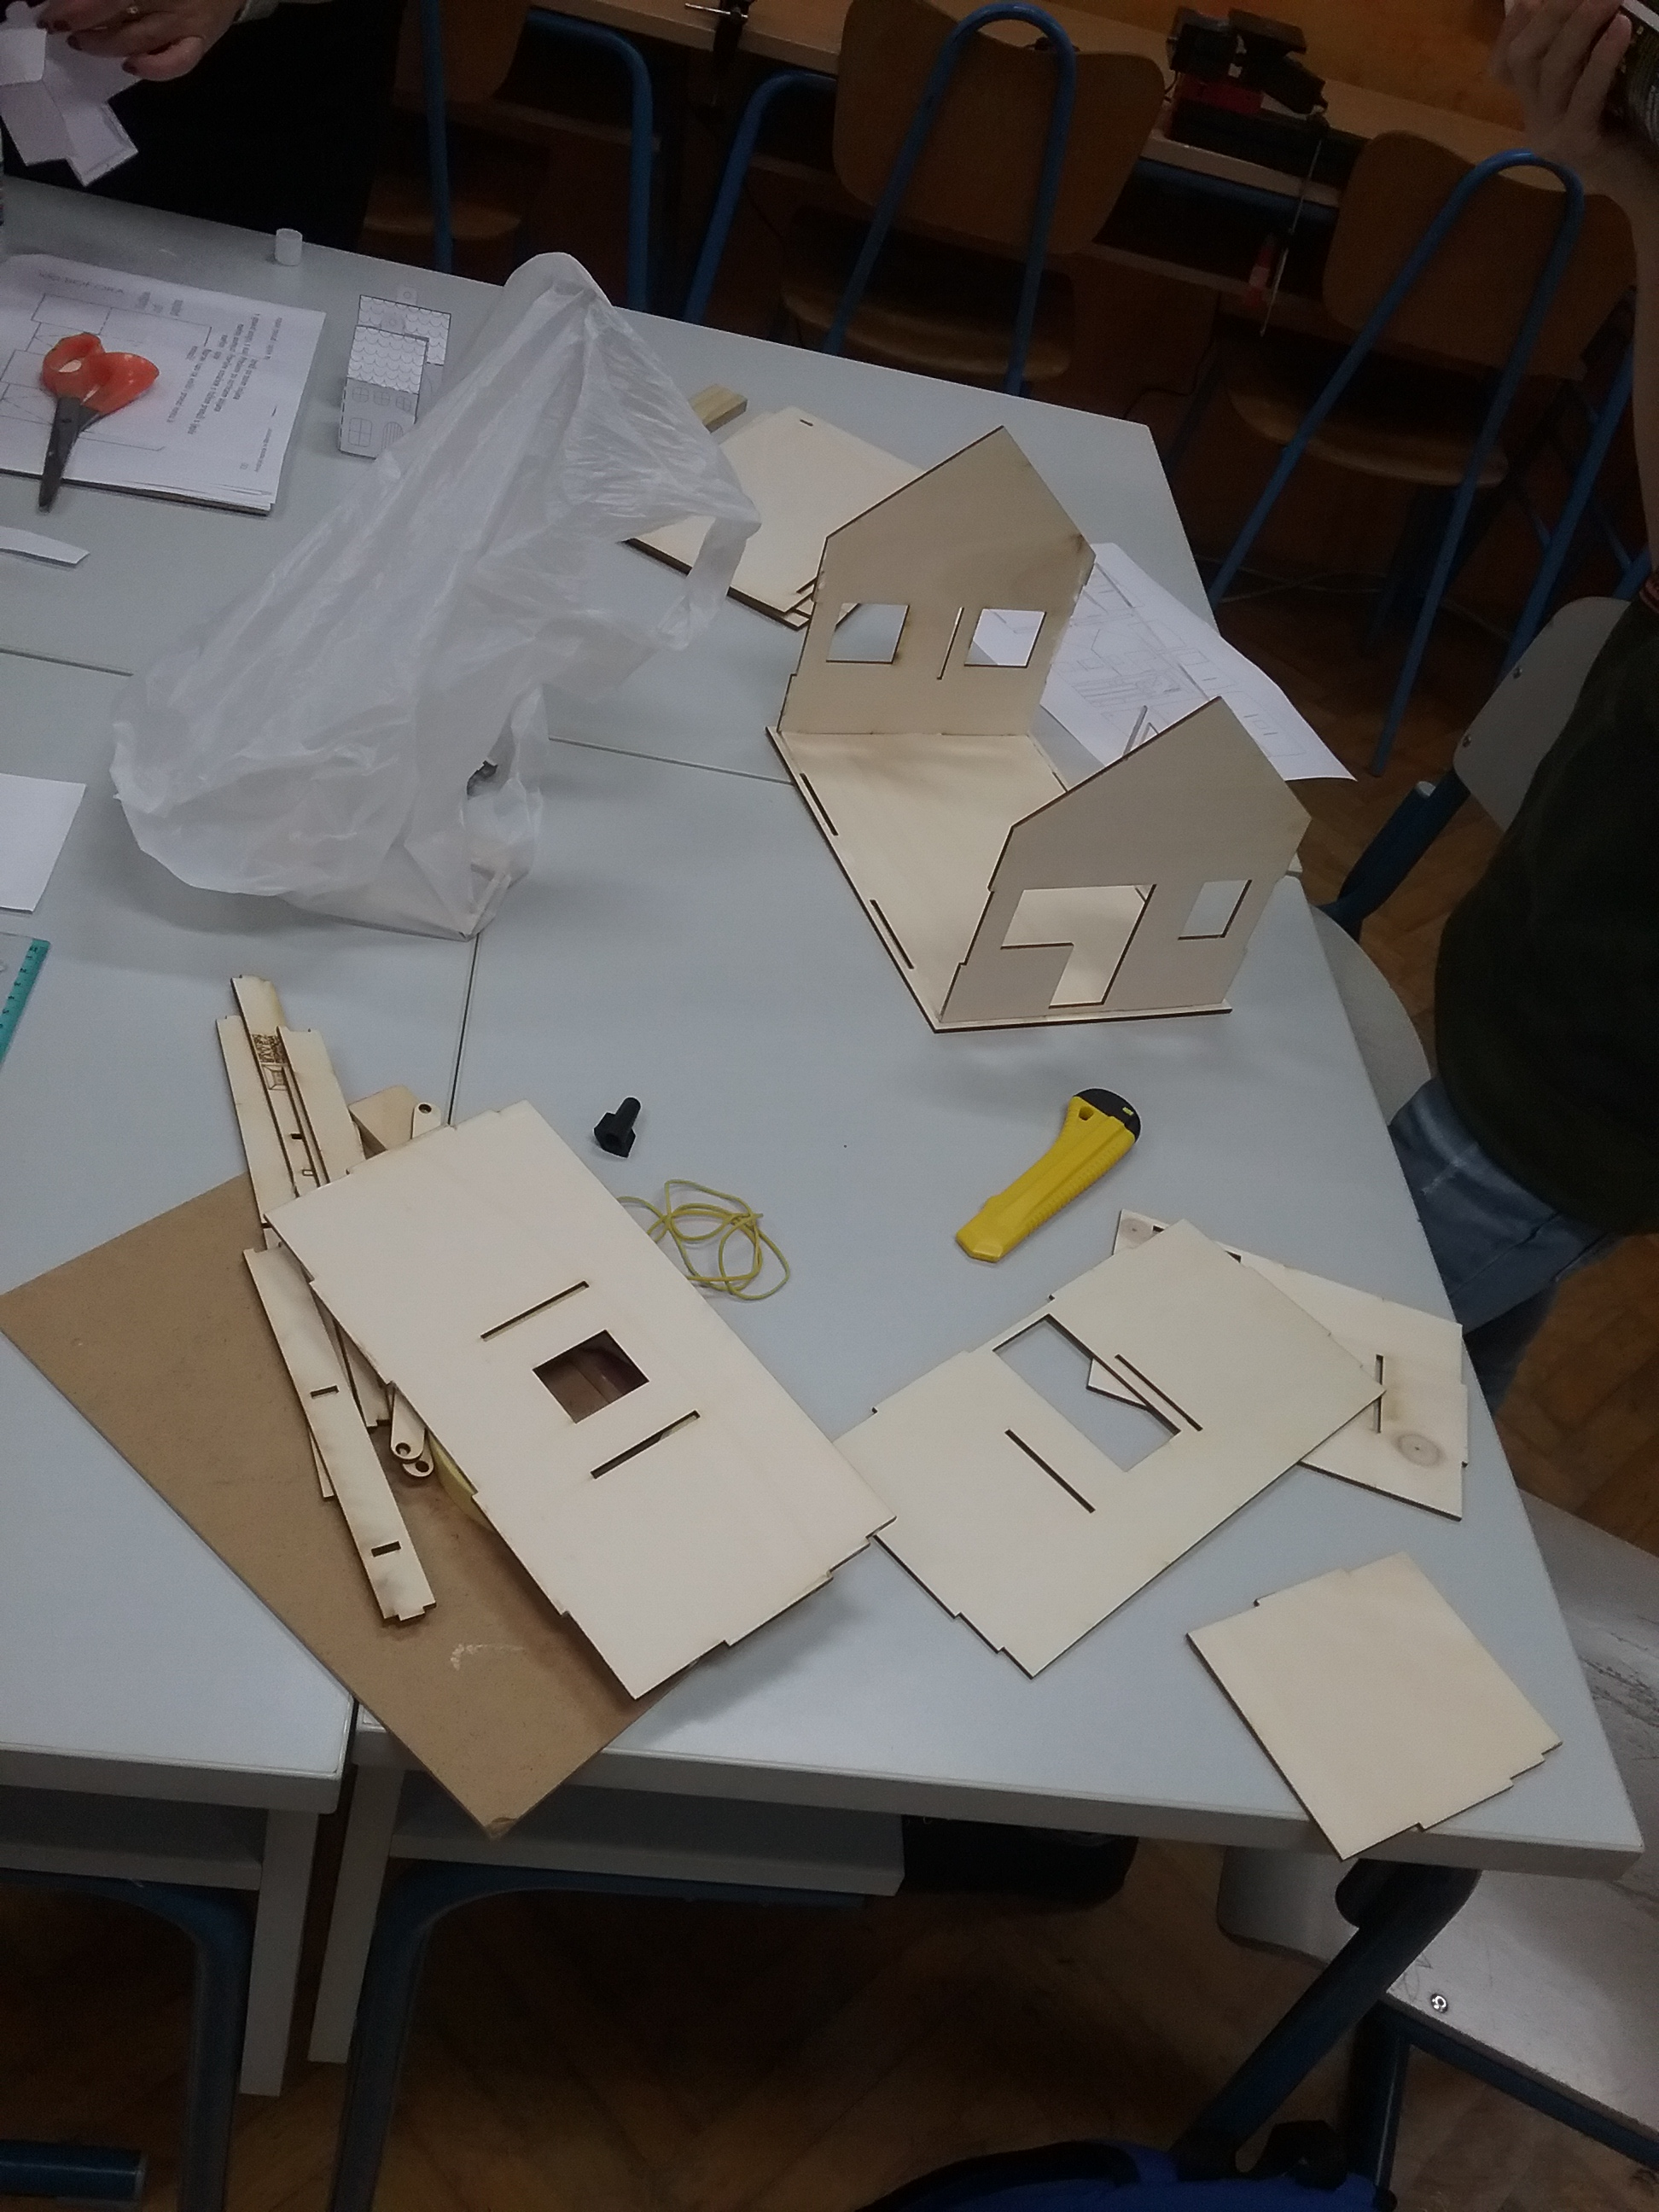
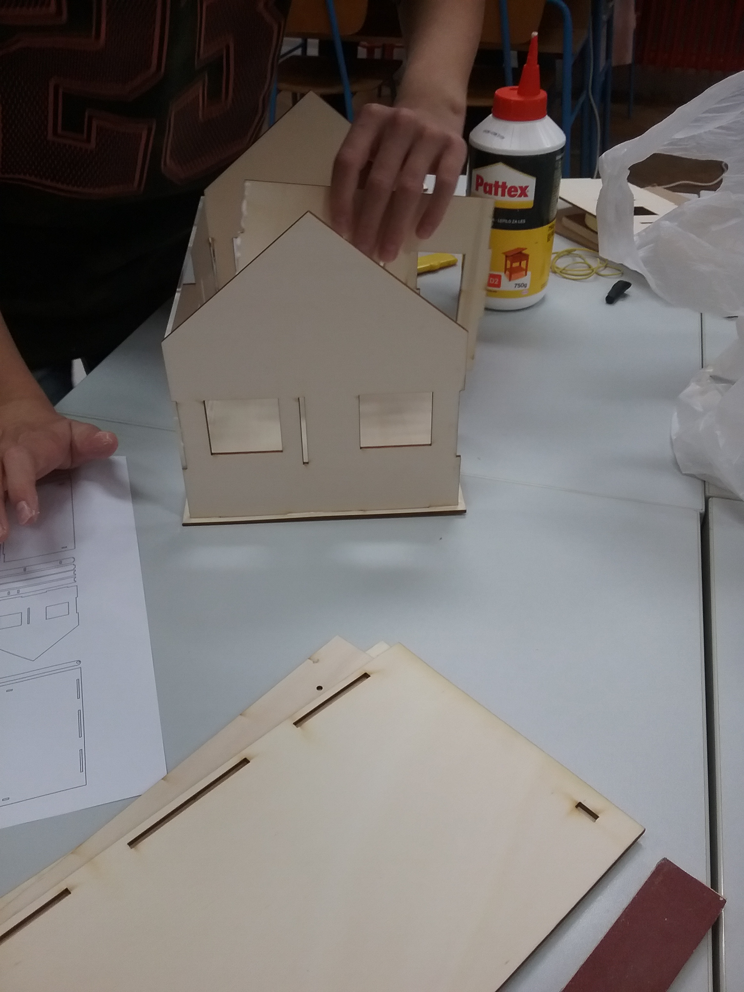
Od pećine do samoodržive pametne kuće

Slide 27
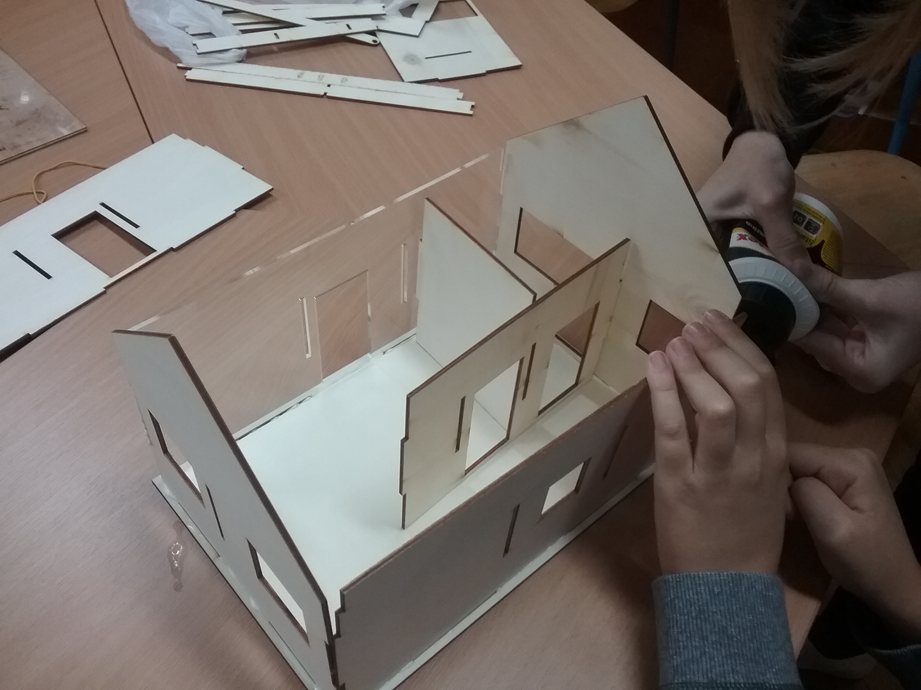
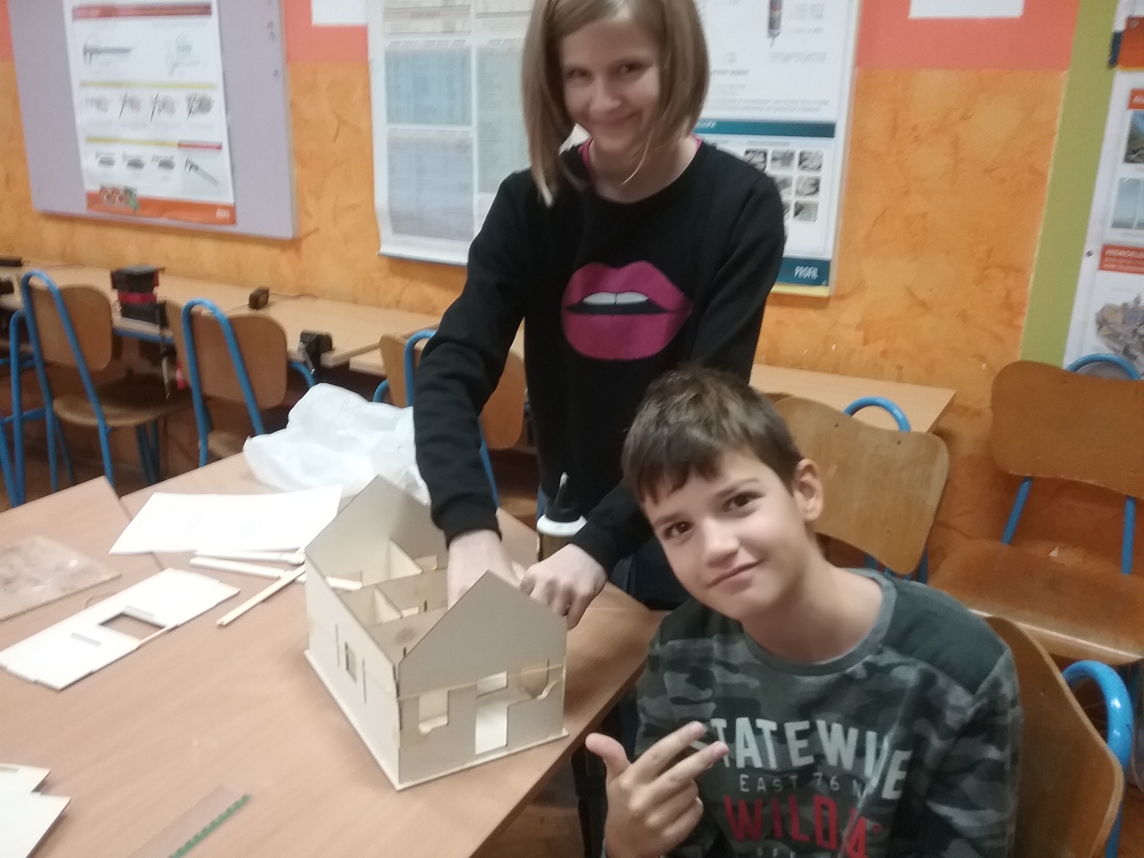
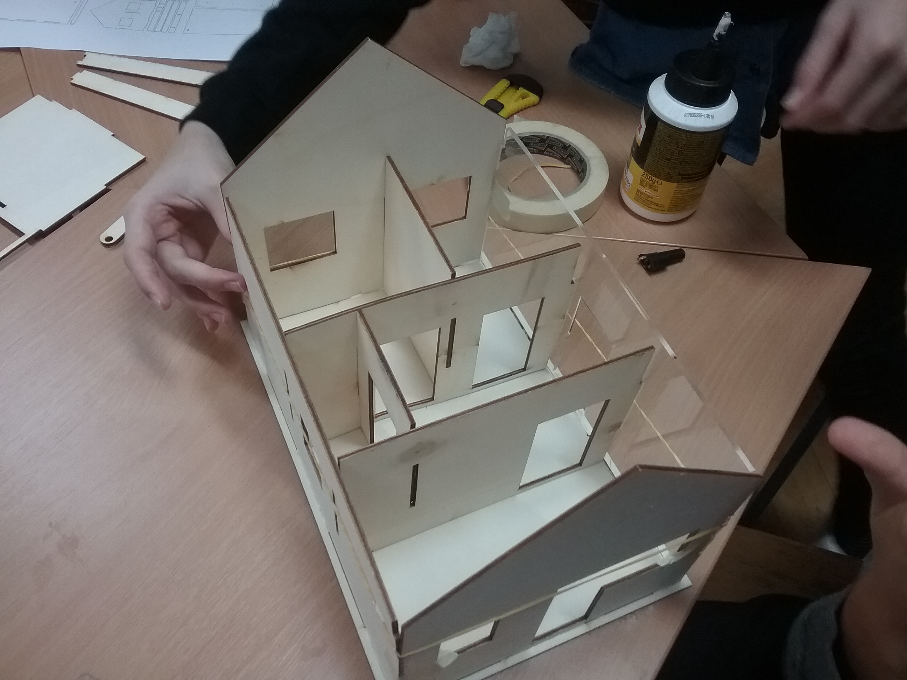
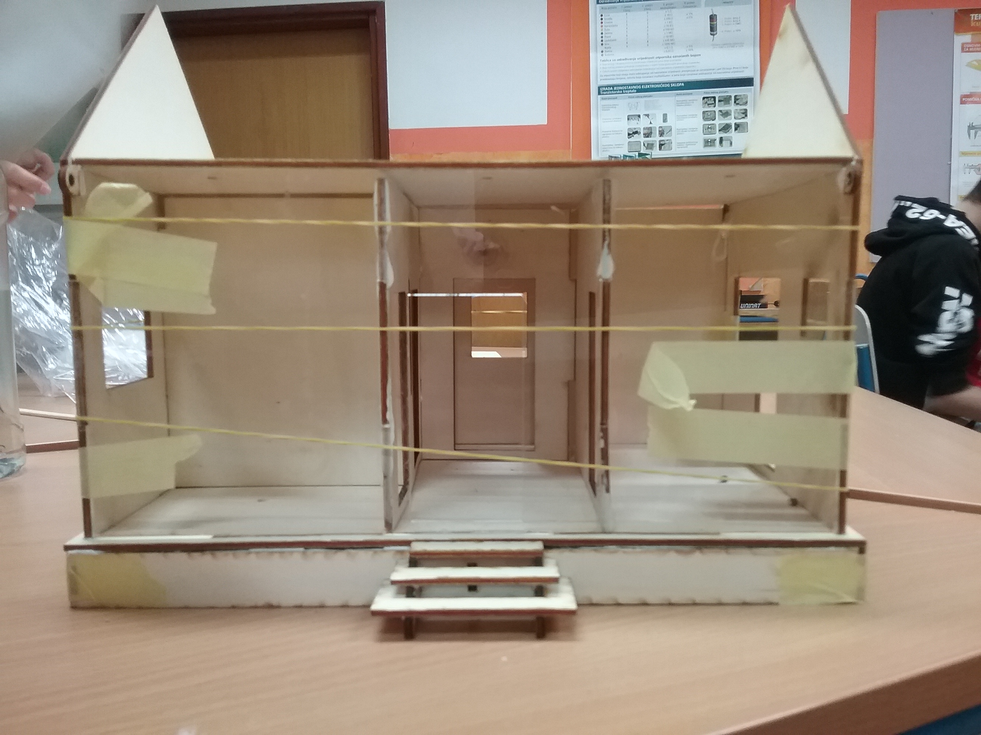
Od pećine do samoodržive pametne kuće

Slide 28
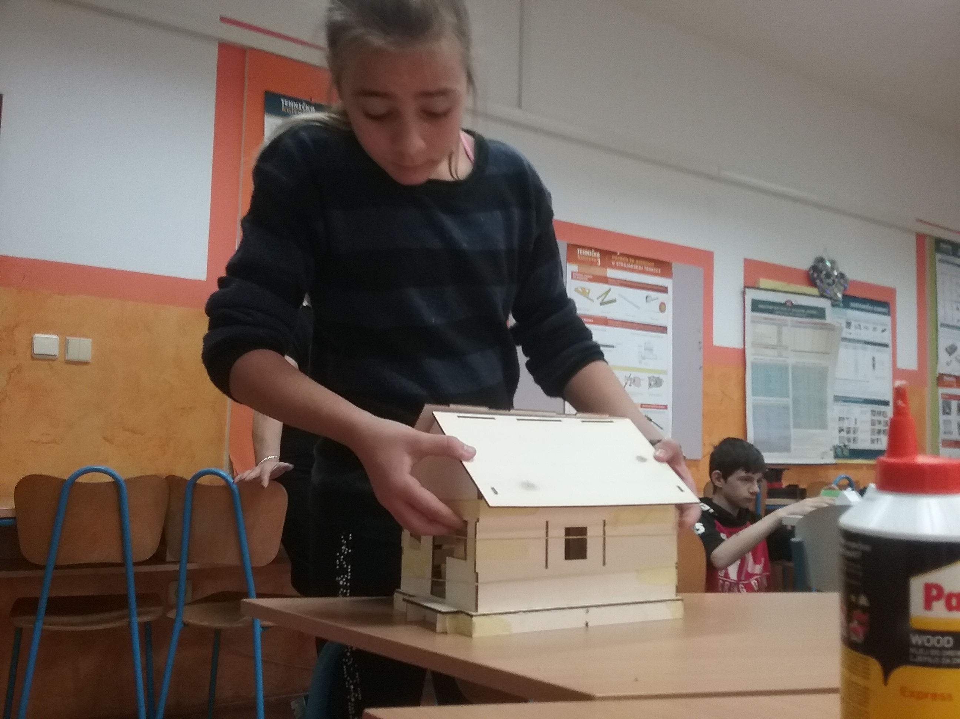
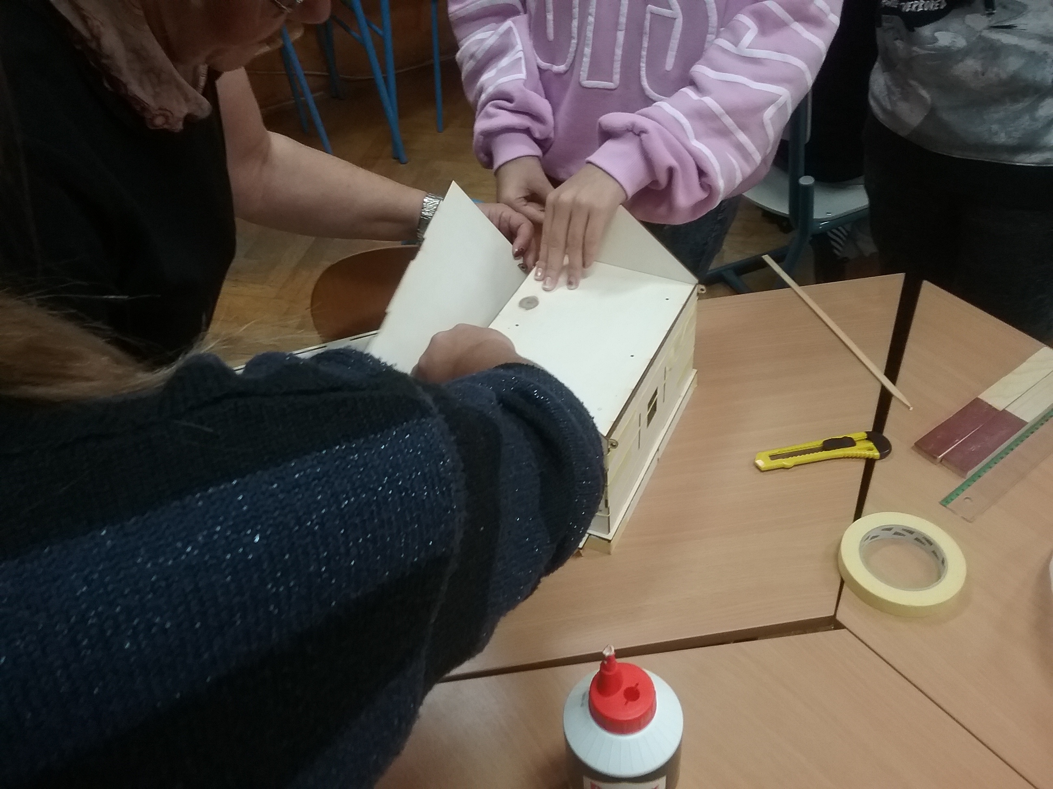
Od pećine do samoodržive pametne kuće

Slide 29
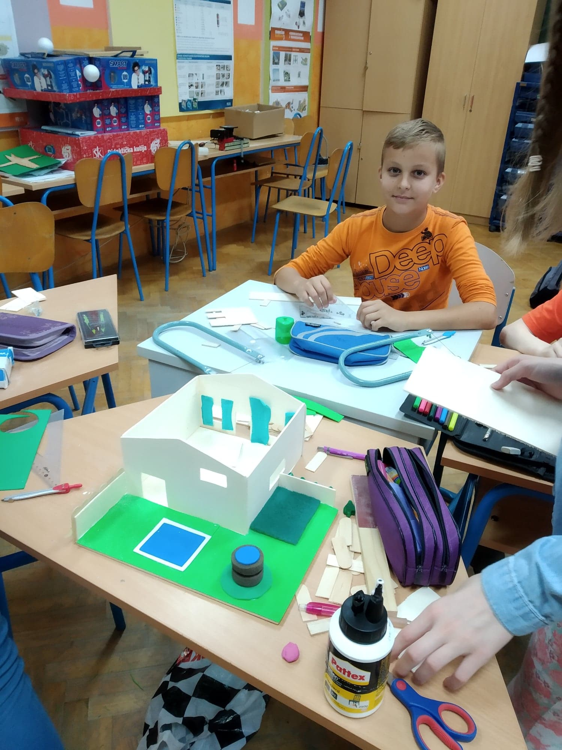
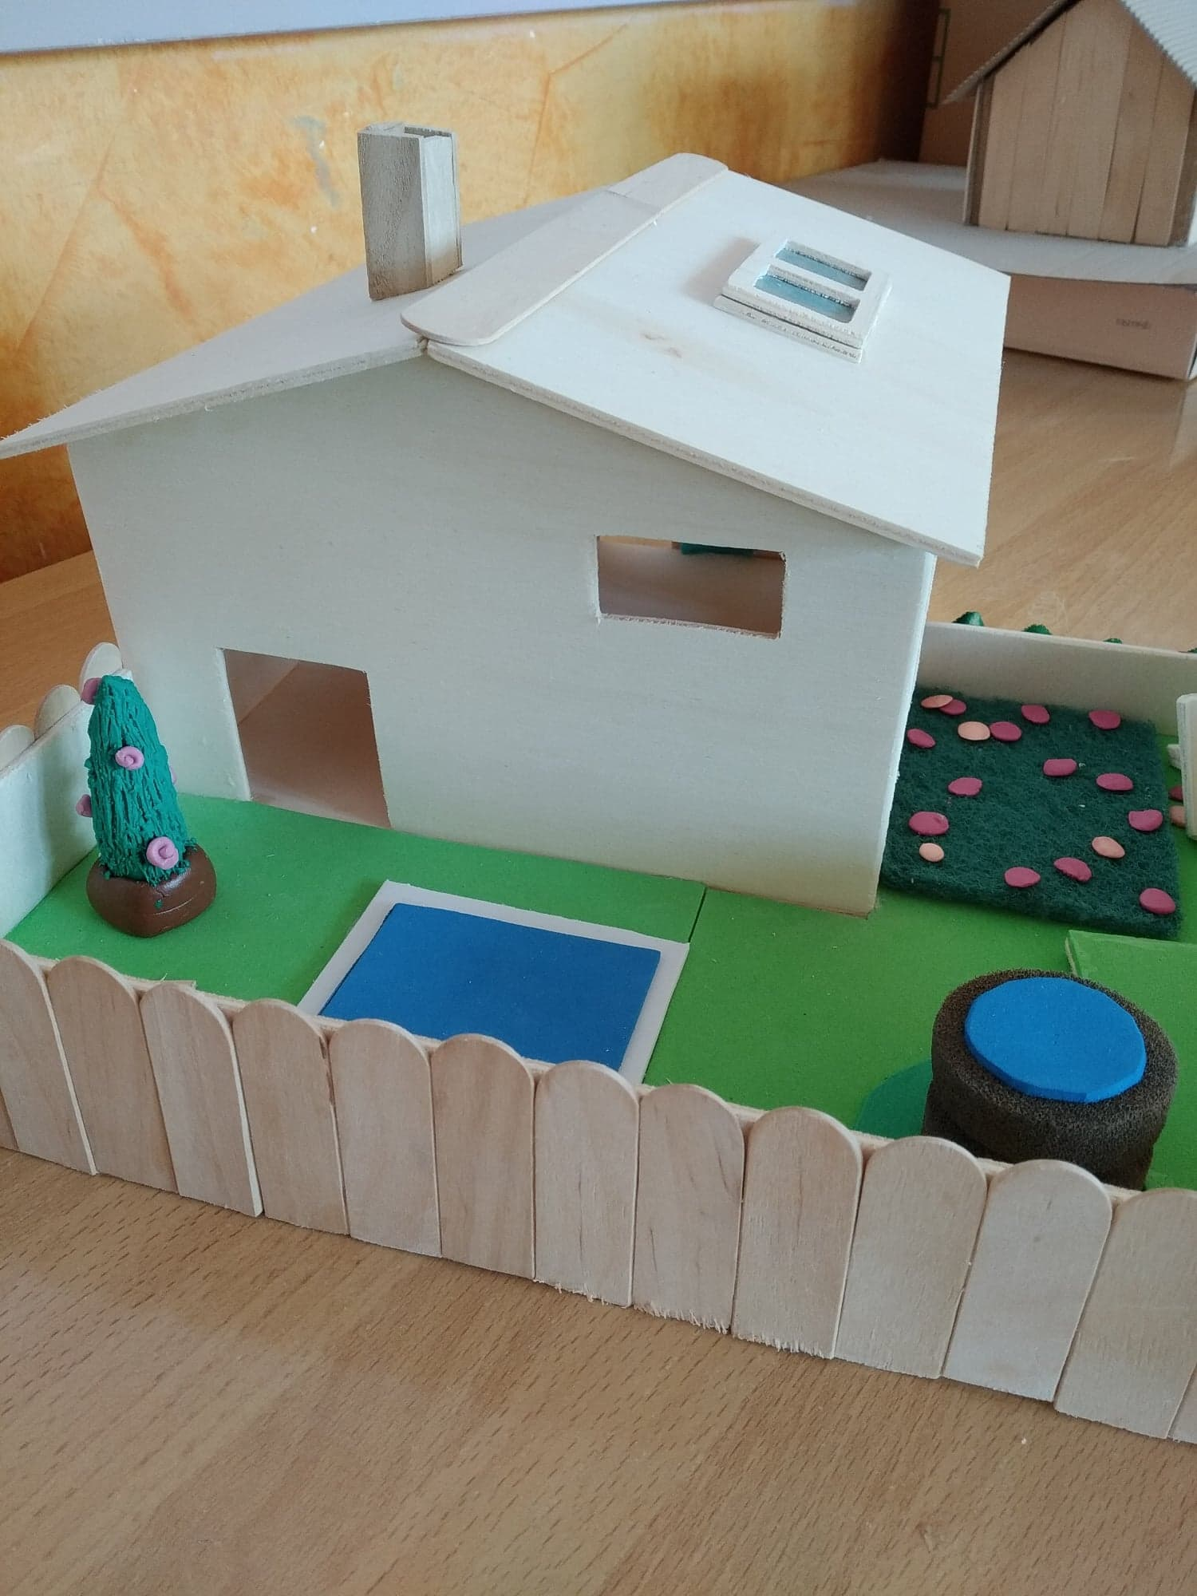
Od pećine do samoodržive pametne kuće

Slide 30
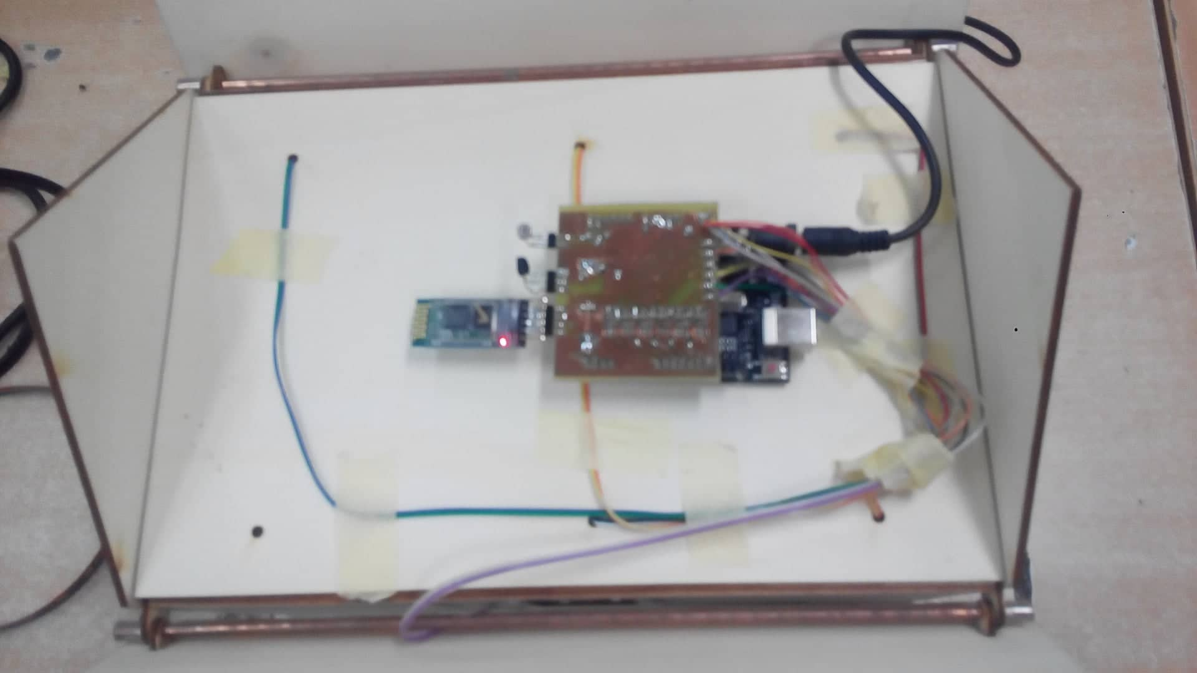
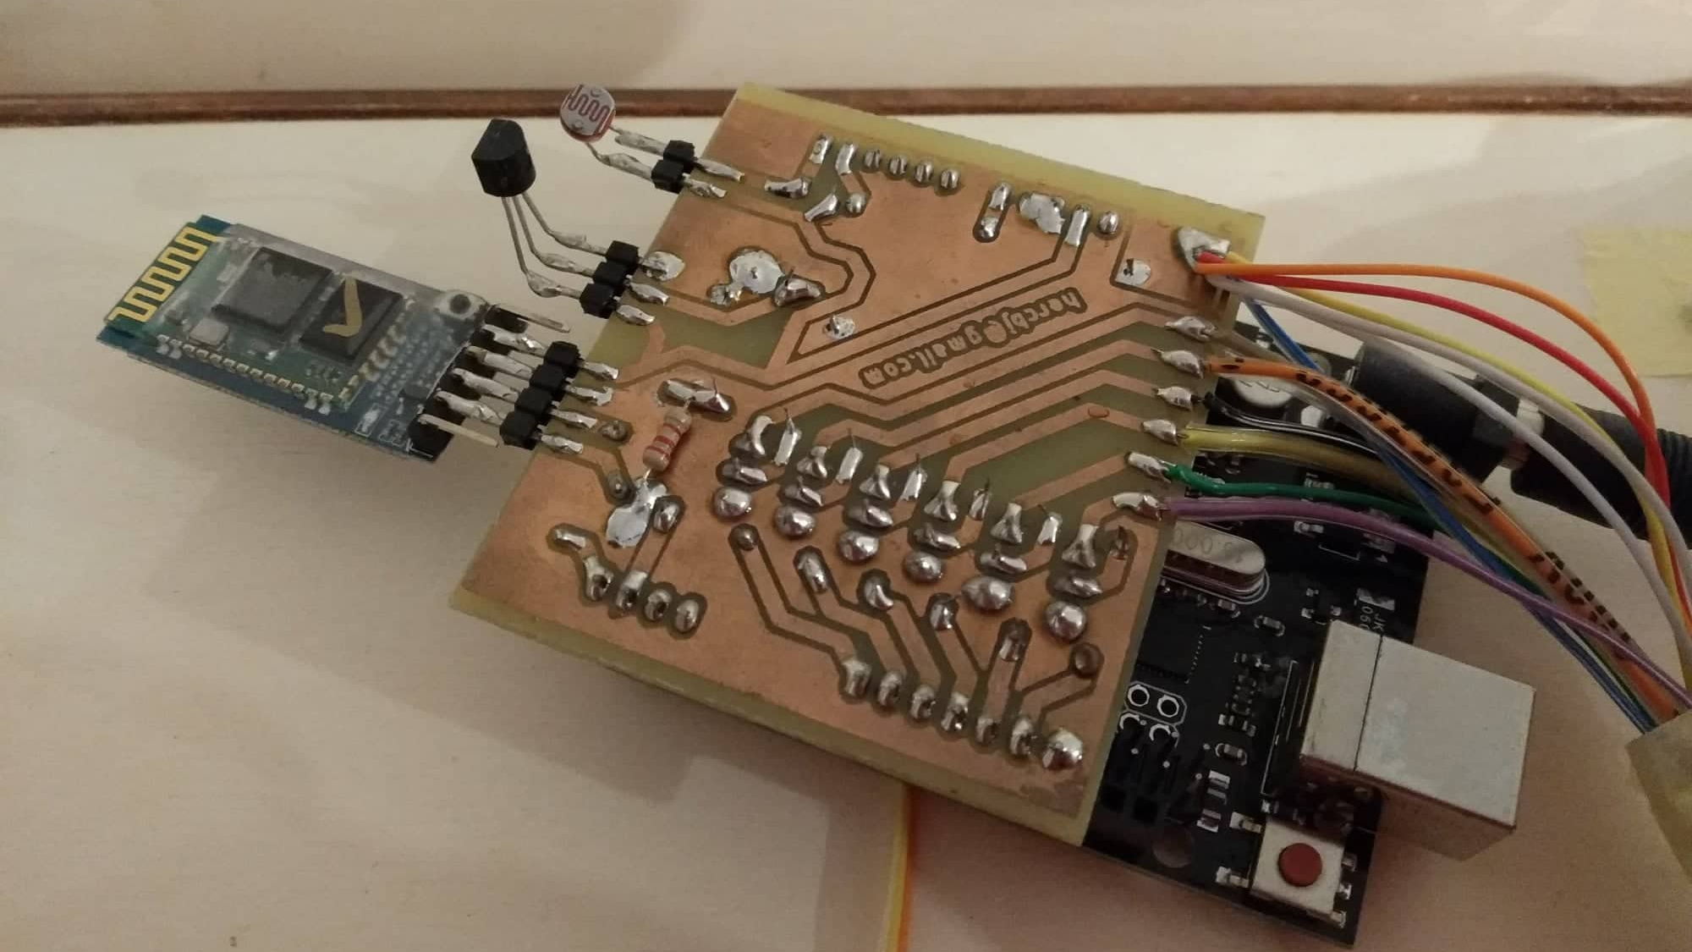
Od pećine do samoodržive pametne kuće

Slide 31
Od pećine do samoodržive pametne kuće

Slide 32
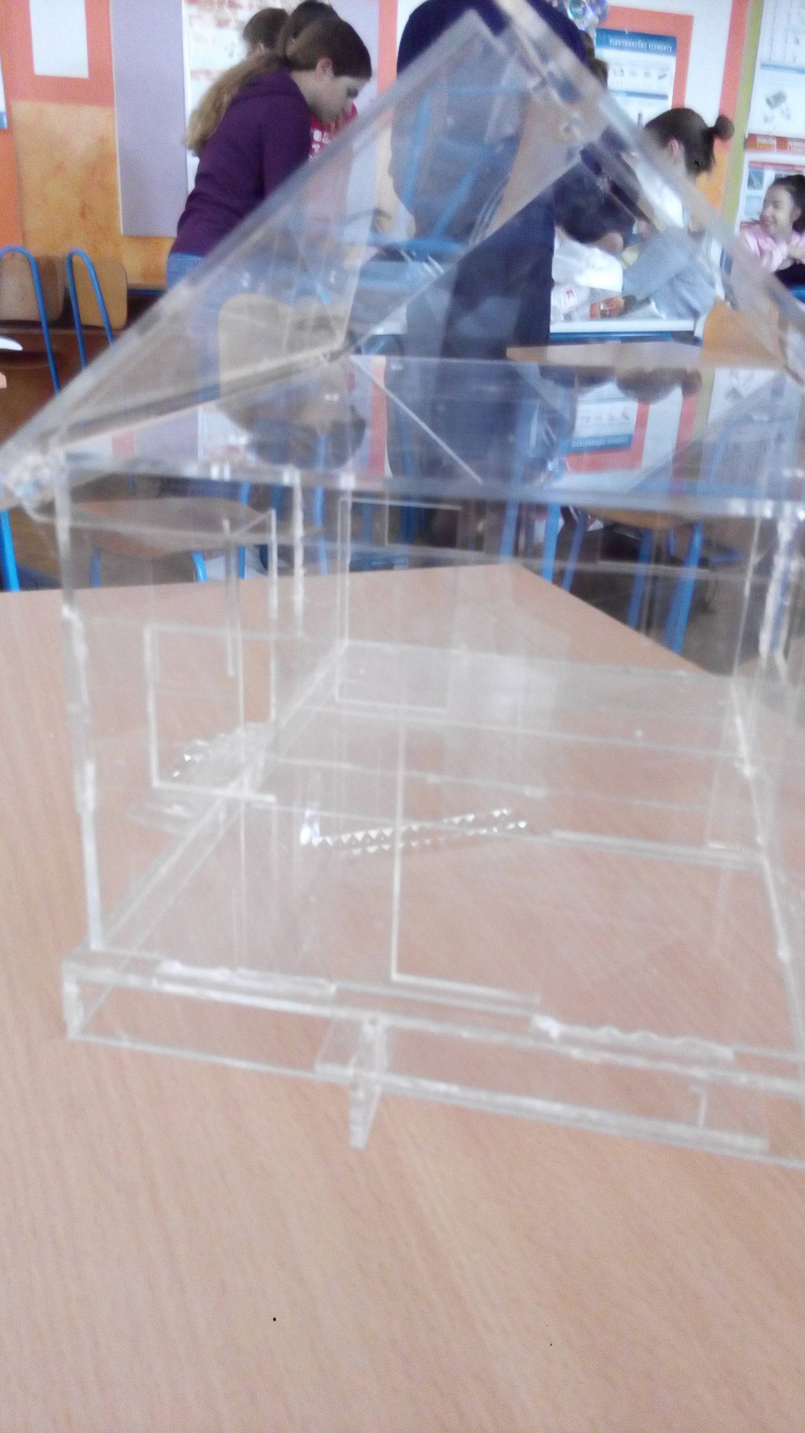
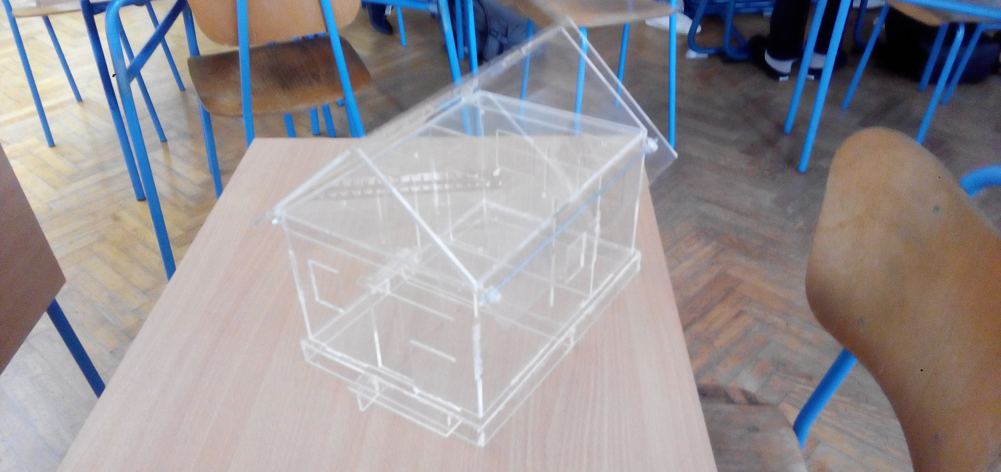
Od pećine do samoodržive pametne kuće

Slide 33
kućeZaključak
Na prikazani način postižemo da učenici, koristeći usvojena znanja iz jednog nastavnog predmeta, ta ista znanja ponavljaju u drugom nastavnom predmetu.
Navedenim pristupom učenici koriste iste sadržaje za učenje različitih primjena, čime se njihovo znanje dodatno utvrđuje.
Obzirom da se bitni sadržaji navedenih predmeta na ovaj način sažimaju i povezuju, potiče se stvaranje kompleksnih kognitivnih veza, čime obuhvaćeno gradivo ostaje dostupno za primjenu u različitim situacijama, a stečeno znanje je dugotrajnije i primjenjivije.
Prikazanim načinom poučavanja i korelacijama između predmeta, znanja ostaju trajna i primjenjiva u svakodnevnom životu.

